Slide 1
Лабораторная работа №1 Шифры простой замены
Волкова Дарья Александровна НПММД-02-21

Slide 2
Цель работы
Изучение шифров простой замены:
шифр Цезаря
шифр Атбаш

Slide 3
Задачи
Программная реализация шифров простой замены:
шифр Цезаря
шифр Атбаш

Slide 4
Теоретические сведения
В шифре простой замены выбирается нормативный алфавит т.е. набор символов, которые будут использоваться для составления сообщений. В качестве нормативного алфавита может применяться, например, русский алфавит, исключая буквы «ъ» и «ё». Затем выбирается алфавит шифрования (шифр-алфавит).
Шифрование заключается в замене каждого символа открытого текста на соответствующие символы шифр-алфавита. В шифре простой замены каждый символ исходного текста заменяется символами шифр-алфавита одинаково на всем протяжении текста.
Шифр Цезаря — это вид шифра подстановки, в котором каждый символ в открытом тексте заменяется символом находящимся на некотором постоянном числе позиций левее или правее него в алфавите. Например, в шифре со сдвигом 3, А была бы заменена на Г.
«Атба́ш» – один из самых древних методов шифрования. Шифрование заключается в замене каждой буквы исходного текста на «симметричную» ей букву алфавита, то есть первая алфавита заменялась на последнюю и наоборот, вторая буква – на предпоследнюю и наоборот и т.д.

Slide 5
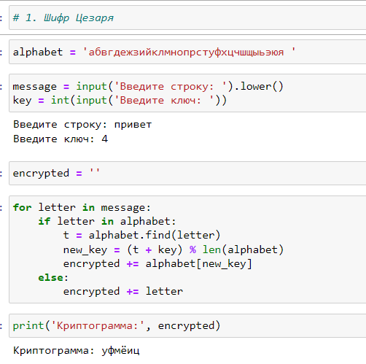
Результаты
Пример работы алгоритма Цезаря

Slide 6
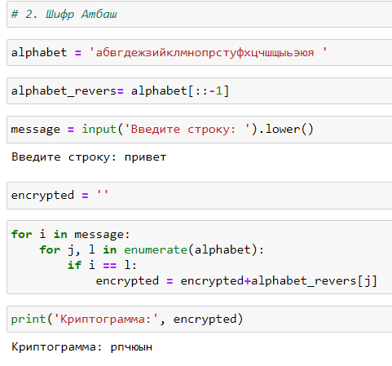
Результаты
Пример работы алгоритма Атбаш

Slide 7
Выводы
В ходе выполнения работы удалось изучить шифры простой замены:
шифр Цезаря
шифр Атбаш
А также реализовать данные алгоритмы программно на языке Python.

